Slide 1


PRUEBAS UNITARIAS
CARO RAMIREZ, KEVIN STEVEN

Slide 2
DEFINICIÓN
Una prueba unitaria es una forma de comprobar el correcto funcionamiento de una unidad de código. Esto sirve para asegurar que cada unidad funcione correctamente y eficientemente por separado. Además de verificar que el código hace lo que tiene que hacer, verificamos que sea correcto el nombre, los nombres y tipos de los parámetros, el tipo de lo que se devuelve, que, si el estado inicial es válido, entonces el estado final es válido también.

Slide 3
VENTAJAS
El objetivo de las pruebas unitarias es aislar cada parte del programa y mostrar que las partes individuales son correctas. Proporcionan un contrato escrito que el trozo de código debe satisfacer. Estas pruebas aisladas proporcionan cinco ventajas básicas:
•Simplifica la integración.
•Documenta el código.
•Separación de la interfaz y la implementación.
•Los errores están más acotados y son más fáciles de localizar .
•Fomentan el cambio de código para mejorar su estructura.

Slide 4
MITOS DE LAS PRUEBAS UNITARIAS
Uno de los mitos es creer que escribir pruebas unitarias es escribir el doble de código; escribir el código de la aplicación y escribir el código de pruebas. Aunque lógicamente sí es escribir más código. El mito es totalmente falso. Las pruebas siempre se deben ir escribiendo a medida que se desarrolla el software. A medida de desarrollamos vamos probando nuestro código lo que nos permite asegurar que el módulo queda terminado correctamente, libre de incidencias.

Slide 5
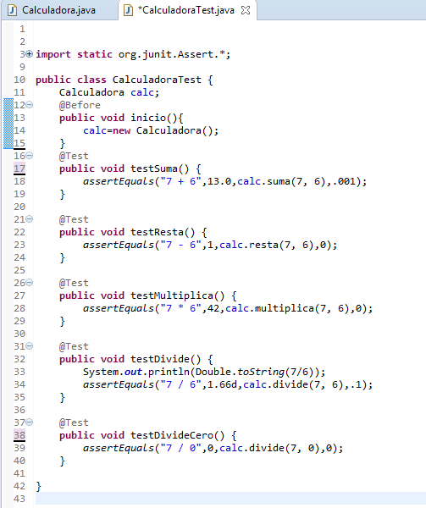
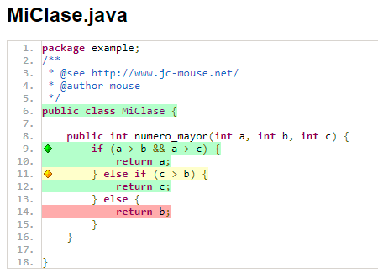
Ejemplos:

Slide 6
CONCLUSIóN:
Hacer Pruebas Unitarias proporciona un trabajo correcto y seguro.
No importa tener una productividad de código alta sin estar seguro a que este bien, por que un simple error sin a ver hecho pruebas en tu código puede echar a perder todo tu progreso .

Slide 7


